Slide 1

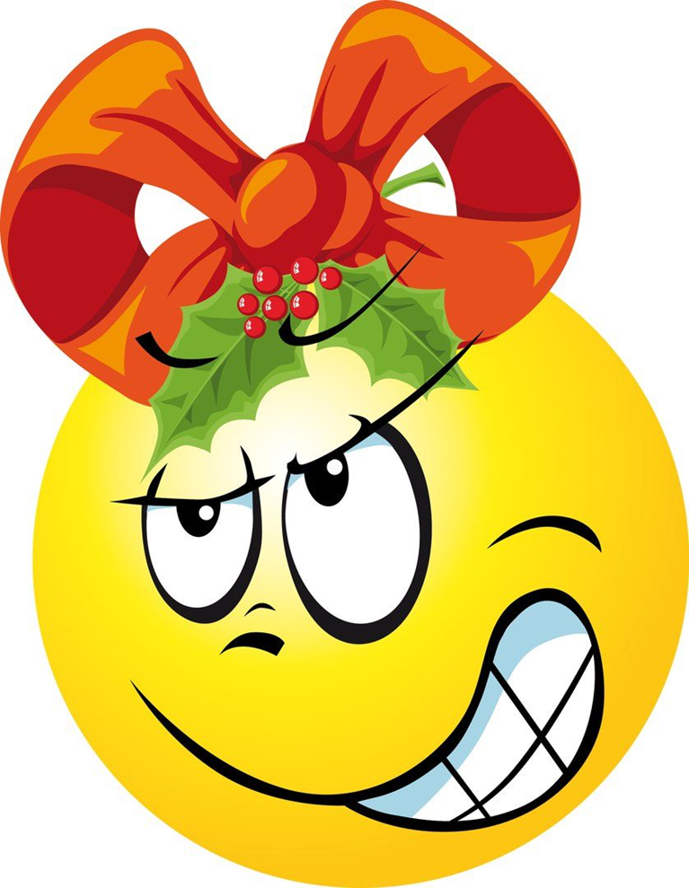

Розділ ІІІ Світ людських емоцій та почуттів
Тема уроку: ЕМОЦІЇ В ЖИТТІ ЛЮДИНИ

Slide 2
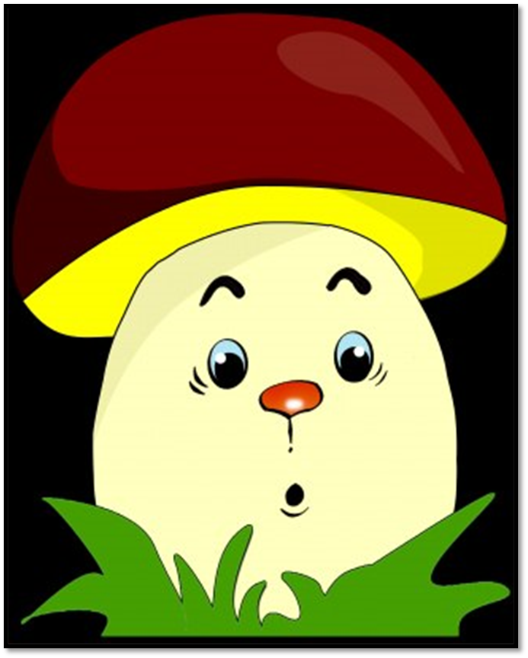
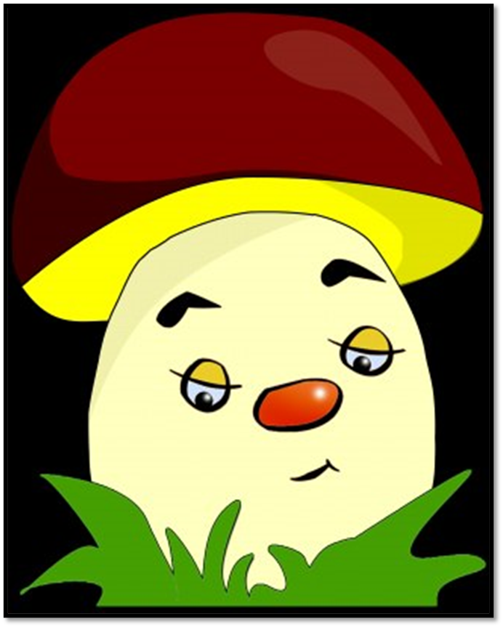
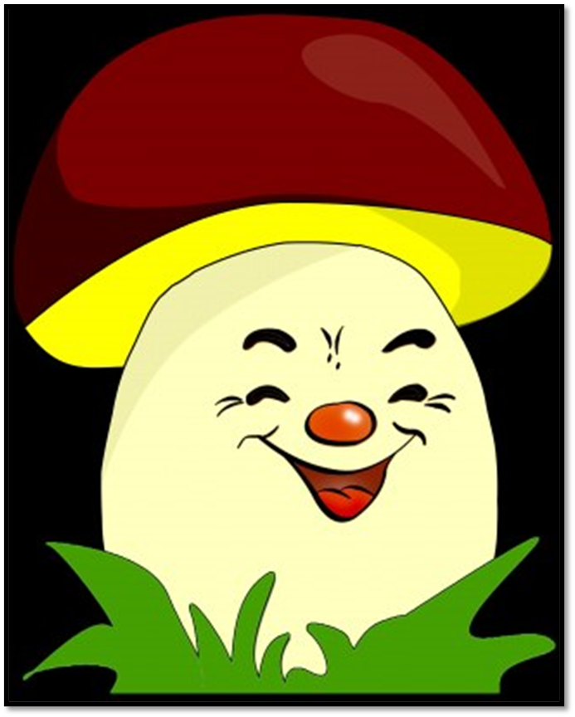
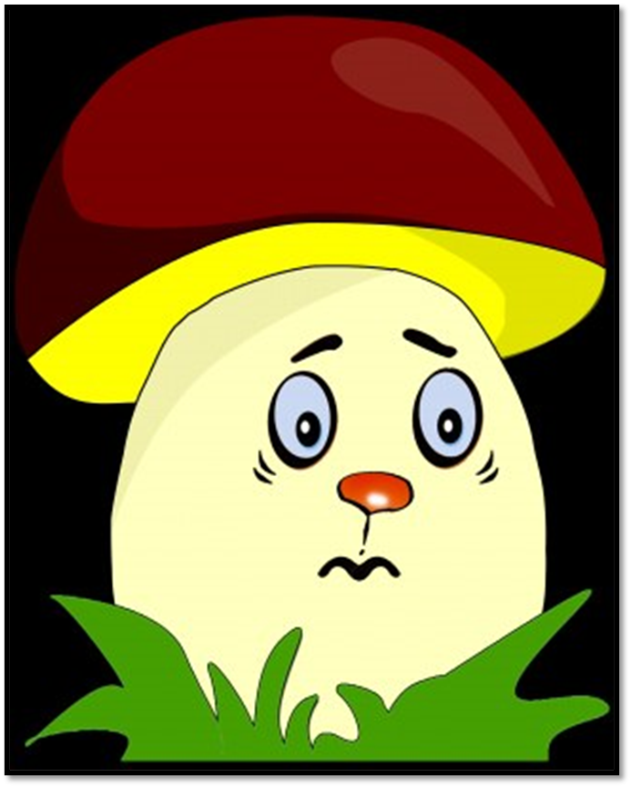
Яку тему ми вивчали на попередньому уроці?
ВИСЛОВІТЬ СВОЮ ДУМКУ
1. Назвіть відомі вам прийоми контролю емоцій.
2. Чи помічали ви вплив емоцій на ваше загальне самопочуття? Як це проявлялося?

Slide 3
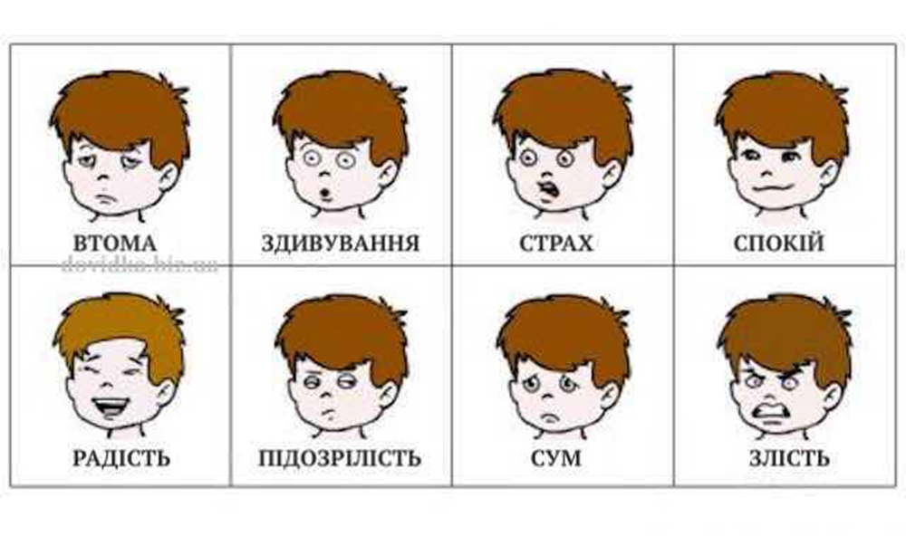
Позитивні та негативні емоції в житті людини.
Світ людських емоцій надзвичайно різноманітний, тому для зручності емоції поділяють на позитивні, негативні та нейтральні.
Прикладами позитивних емоцій є замилування, захоплення, задоволення собою або своєю роботою, негативних — туга, тривога, страх.
Нейтральними емоціями вважають цікавість, здивування, байдужість.

Slide 4
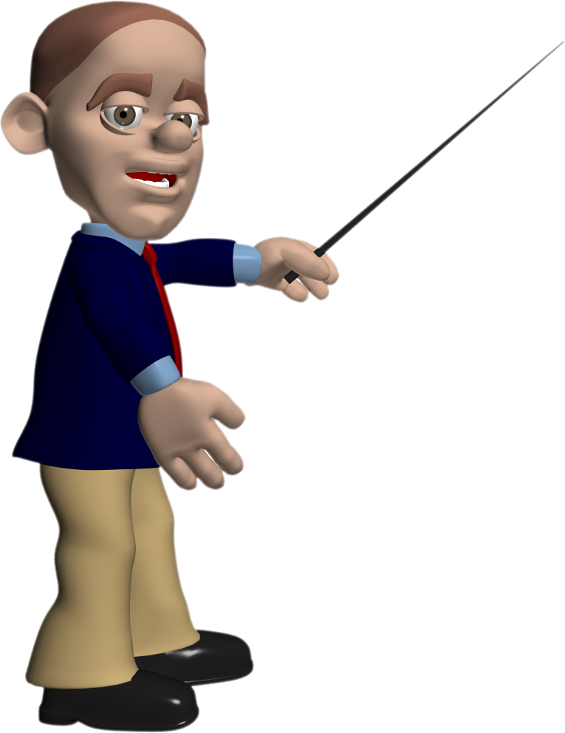
Емоції не лише виражають ставлення людини до
будь-чого або будь-кого, але й визначають її настрій.
Настрій — загальний емоційний стан людини.
Поясніть, як ви це розумієте?

Slide 5
Цікаві факти
Американський художній анімаційний фільм
«Думками навиворіт» (2015 р.)
розповідає про те, як п’ять емоцій — радість, сум, страх, гнів та відраза — впливають на поведінку головної героїні Райлі. У фільмі негативні та позитивні емоції взаємодіють між собою, створюючи цілісну
особистість. Глядачів підводять до думки, що не існує неважливих емоцій.
Запитання. Як гнів, хвилювання, тривога впливають на поведінку людини?
Постер фільму

Slide 6

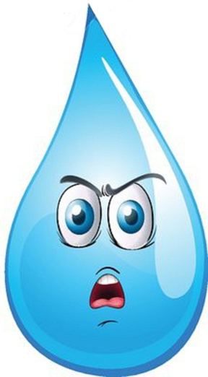
Цікаві факти
Серед українських приказок є такі, що розповідають про вплив емоцій на здоров’я.
Наприклад:
� Весела думка — половина здоров’я.
� Журба здоров’я відбирає.

Slide 7
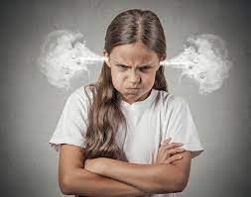
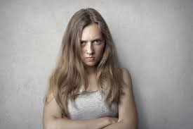
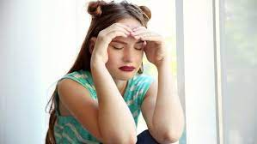
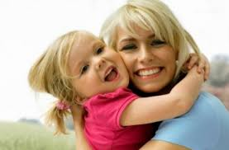
Негативні емоції
(наприклад, сум або тривога) можуть стати причиною пригніченого настрою. Страх або гнів здатні викликати в людини сильну м’язову напругу — дихання стає нерівним, руки самі стискаються в кулаки, людина зціплює зуби, а її обличчя зводить
судома.
Вони є природною реакцією на невдачі, образи,
інші сумні або прикрі події.
Проте якщо вони володіють людиною протягом тривалого часу, це може зашкодити її самопочуттю та здоров’ю. Тому потрібно дбати про себе та своїх близьких, щоб запобігати ситуаціям, які можуть викликати негативні емоції.

Slide 8
Цікаві факти
Вчені доводять, що обійми допомагають
покращити настрій. У людей, що обіймаються, сповільнюється пульс, нормалізується кров’яний тиск та зменшується вивільнення
гормону стресу — кортизолу. Щороку 21 січня відзначається Міжнародний день обіймів.

Slide 9
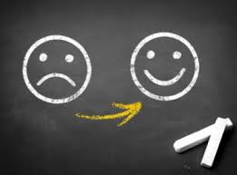
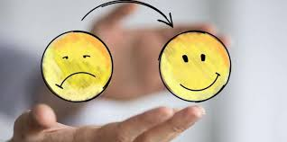
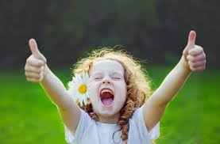
Якщо неприємність усе ж таки трапилася, необхідно знати, як зменшити її вплив. Слова підтримки, розради, співчуття, посильна участь друзів та близьких можуть допомогти подолати негативні емоції.

Slide 10
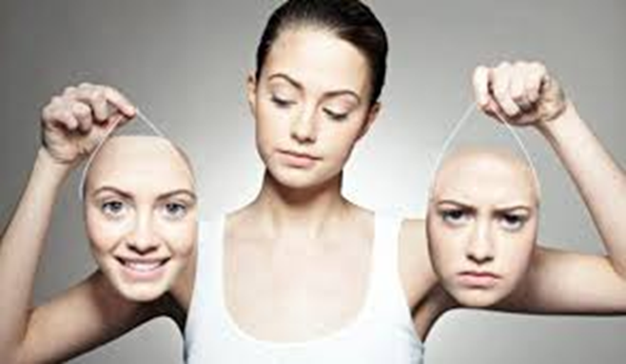
2. Керування власними емоціями.
Люди мають різні характери і свої емоції також можуть виражати по-різному. Так, у різних людей одна й та сама подія може викликати більш або менш сильні емоції.

Slide 11
Знання міри у вираженні своїх емоцій та почуттів вважається однією з рис чемної людини. Проте не варто їх ігнорувати або ховати в собі — пригнічення емоцій шкідливе для здоров’я.
Найпростіший спосіб стриматися, якщо відчуваєте, що ваші емоції (особливо негативні) стають надто сильними, — це зробити глибокий вдих та видих і подумки повільно порахувати до п’яти. Це дозволить відвернути вашу увагу, зменшити емоційну напругу.

Slide 12
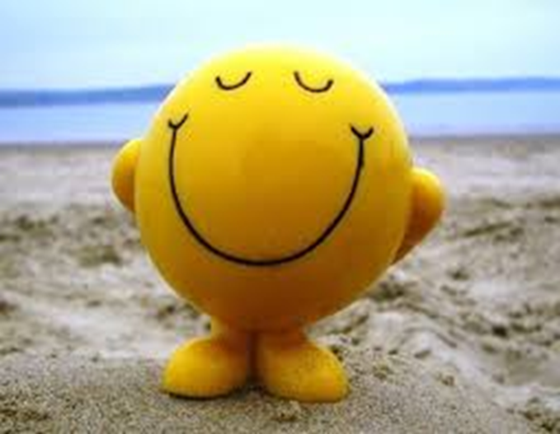
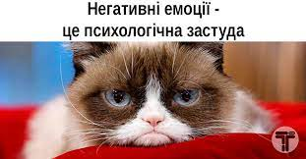
Людина має вміти дослухатися до себе та своїх внутрішніх відчуттів. У повсякденному житті зазвичай достатньо запитати в себе
«Яку емоцію я відчуваю? Що її викликало?». Після цього треба подумати, що можна зробити, аби виправити ситуацію.

Slide 13
Пам’ятка
Способи впоратися з емоціями
� Повільне глибоке дихання протягом однієї хвилини.
� Прогулянка на свіжому повітрі.
� Фізична активність.
� Спілкування з іншими людьми.
� Обговорення своїх переживань із психологом.
Запитання.
Чи доводилося вам користуватися одним або кількома з перелічених способів упоратися з емоціями?
Чи були вони для вас ефективними?

Slide 14
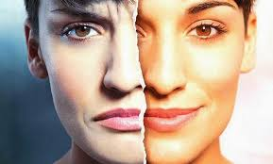
Запитання
1. Наведіть приклади позитивних і негативних емоцій.
2. Які емоції вважають нейтральними? Чому, на вашу думку, їх так називають?
3. Поясніть зв’язок між емоціями та настроєм.
4. Як негативні емоції впливають на життя й здоров’я людини?
5. Проведіть дискусію на тему «Чи можливо жити без негативних емоцій?».

Slide 15
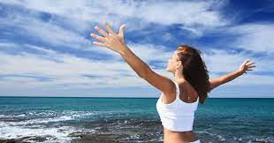
ДЯКУЮ ЗА УВАГУ

